Slide 1
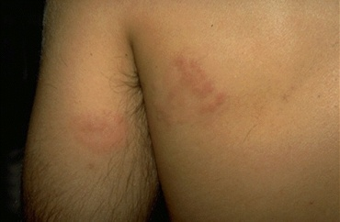
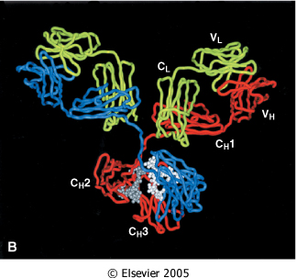
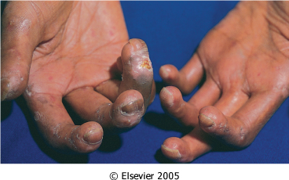
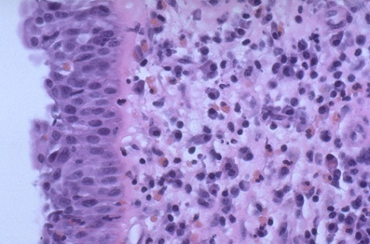
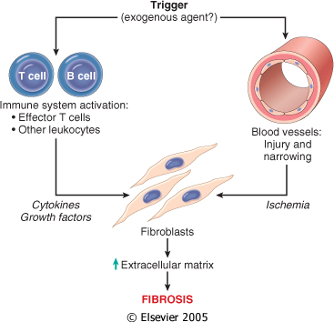
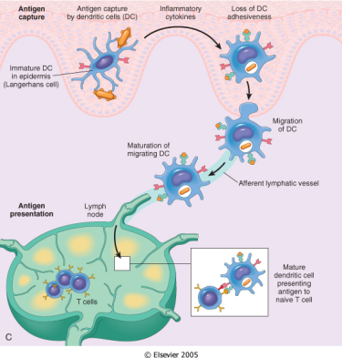
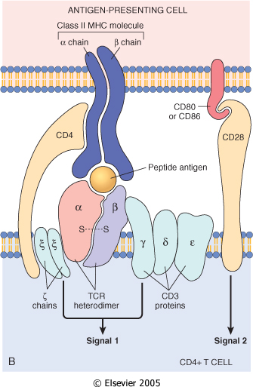
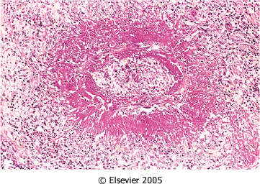
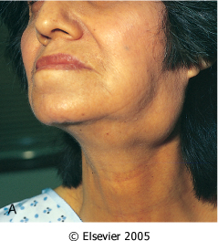
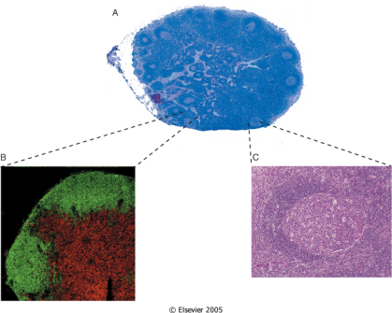
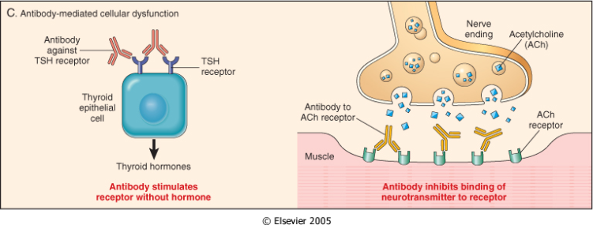
Βασικές αρχές ανοσολογίας
Περικλής Γ. Φούκας
Β Εργαστήριο Παθολογικής Ανατομικής
Π.Γ.Νοσοκομείο «Αττικόν»

Slide 2
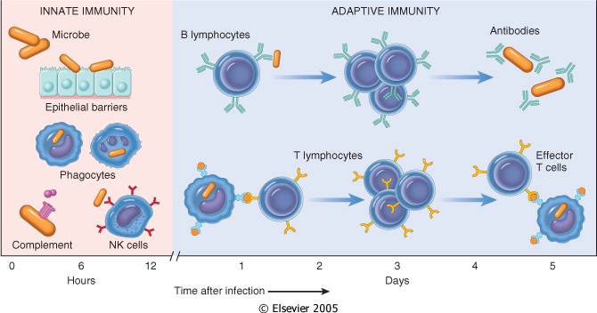
Ανοσιακή απάντηση
Μη ειδική (Innate)
Ειδική (Adaptive)

Slide 3
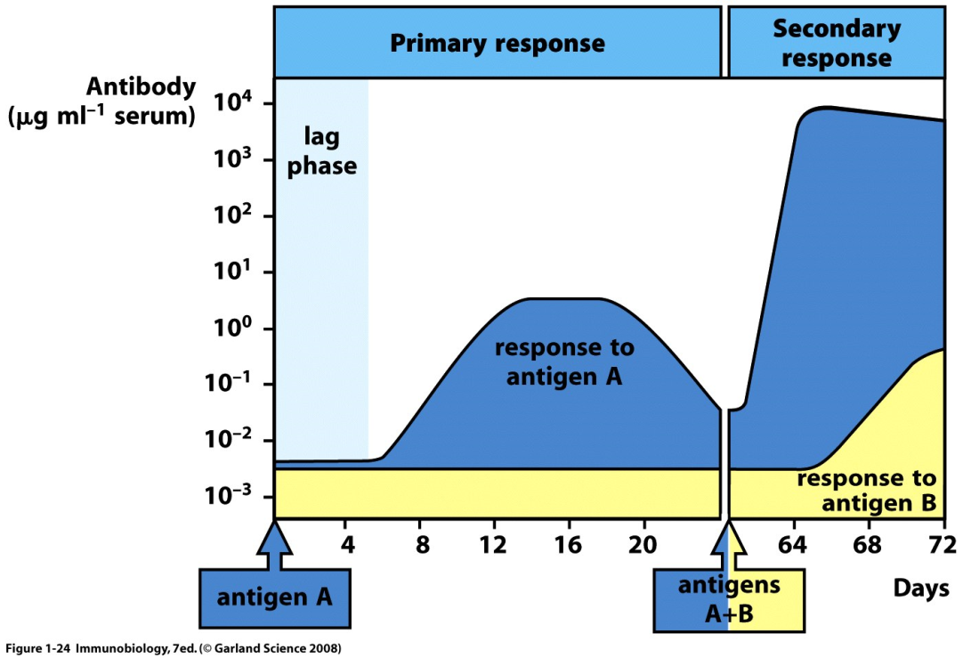
Ανοσολογική μνήμη
Adaptive memory

Slide 4
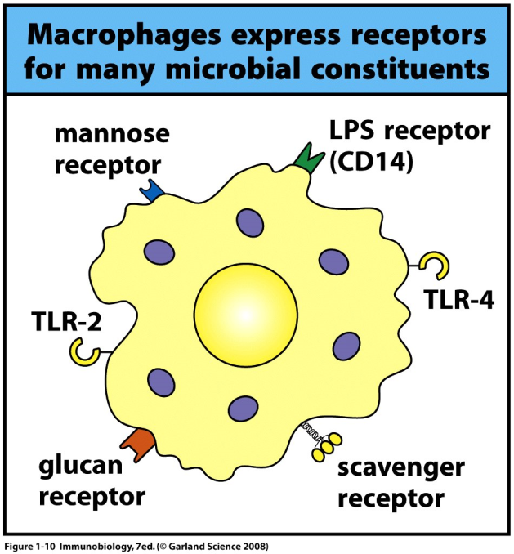
Ανοσολογική μνήμη
Innate memory
Adaptive memory

Slide 5
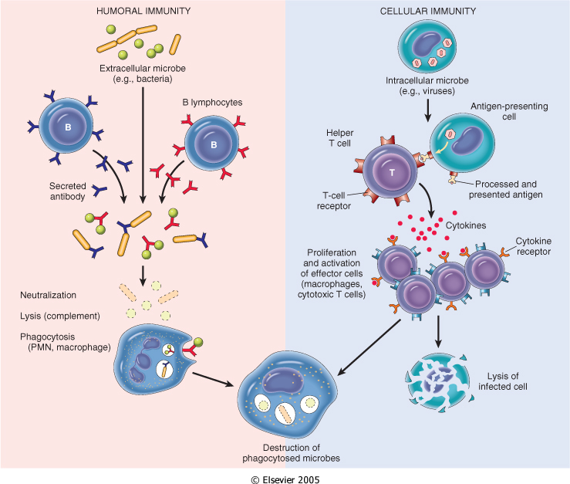
Ειδική ανοσιακή απάντηση
Χυμική
Κυτταρική

Slide 6
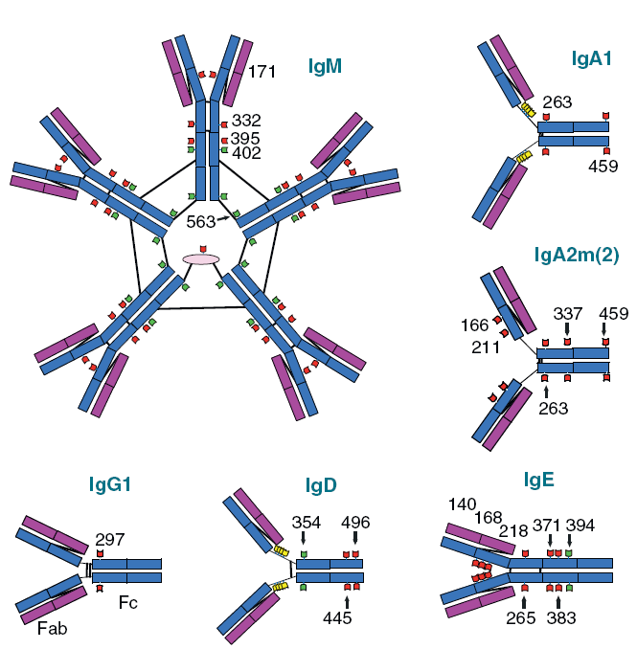

Slide 7
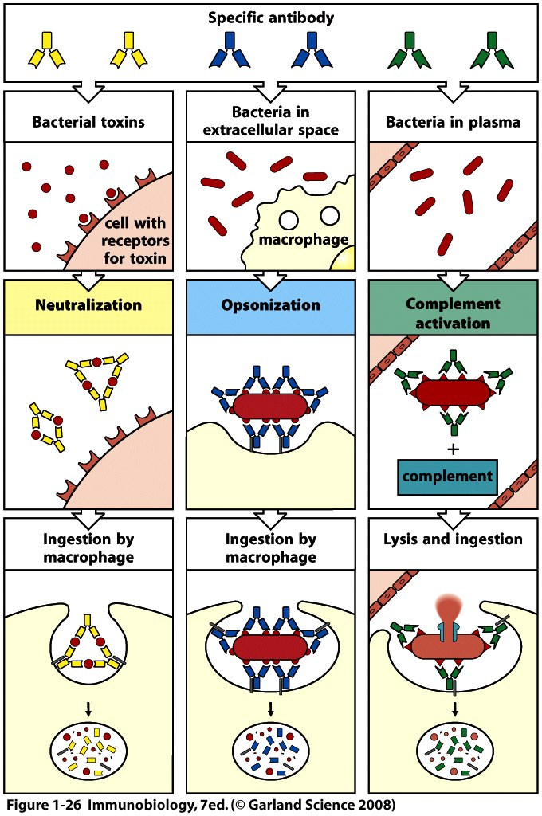

Slide 8
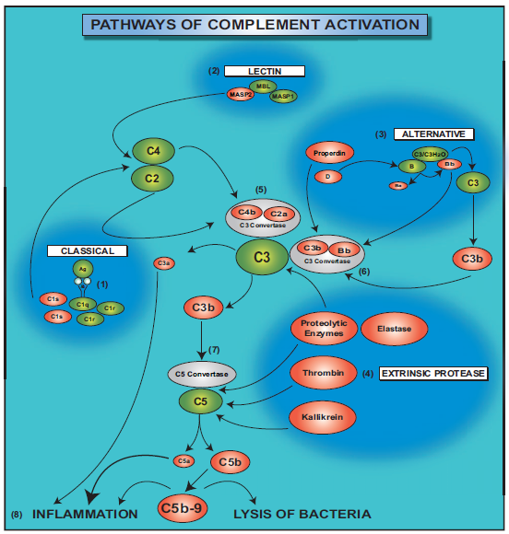
Markiewski MM et al. Am J Pathol (2007)

Slide 9
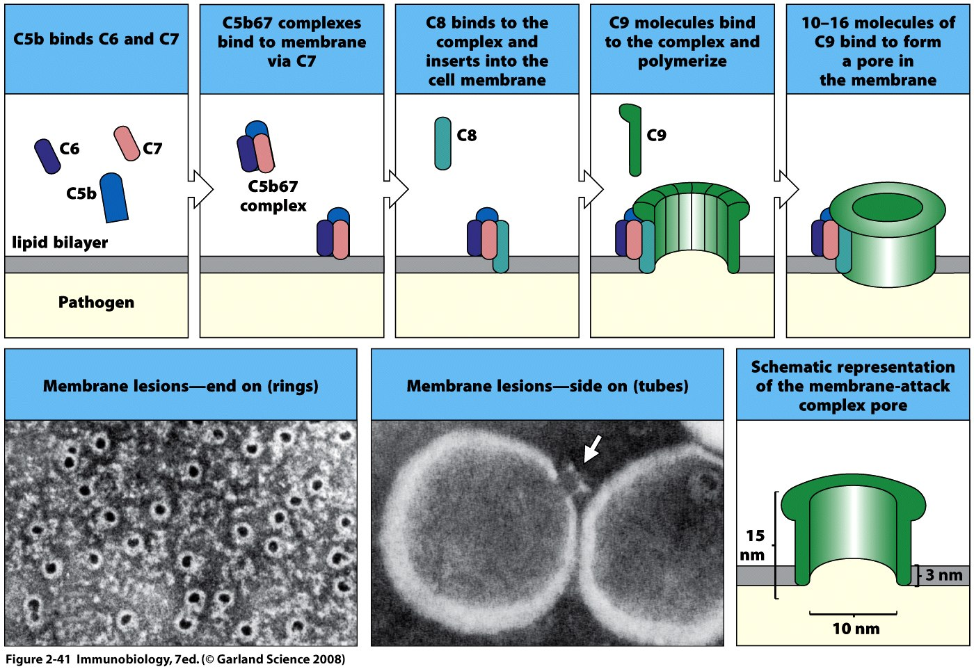

Slide 10
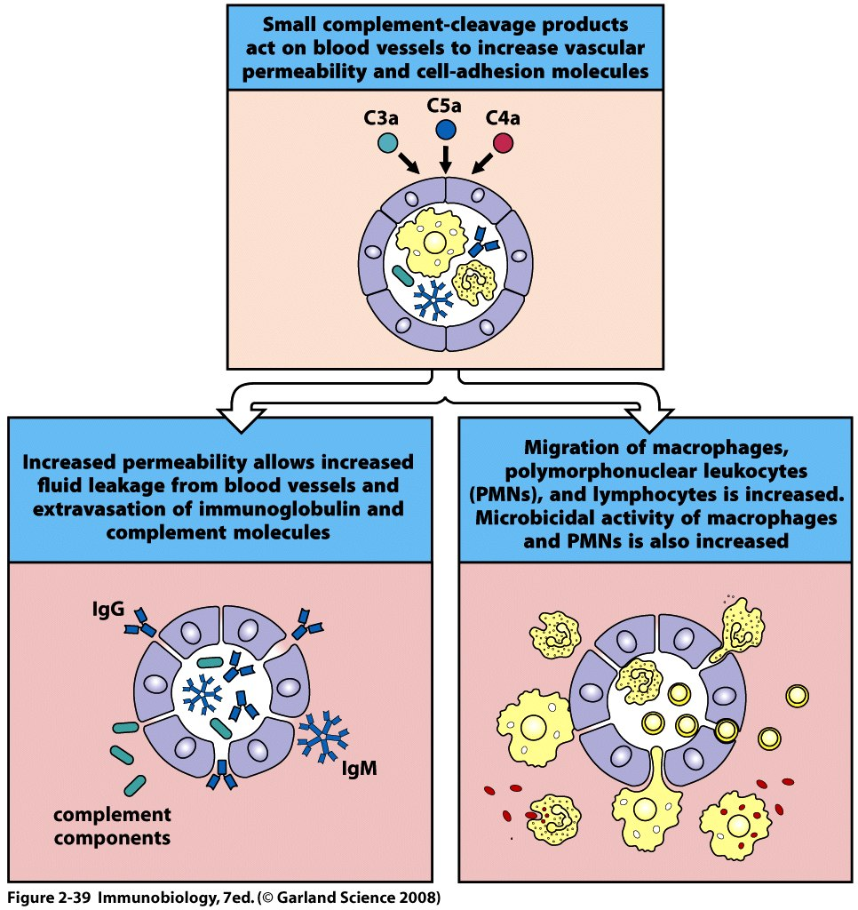

Slide 11
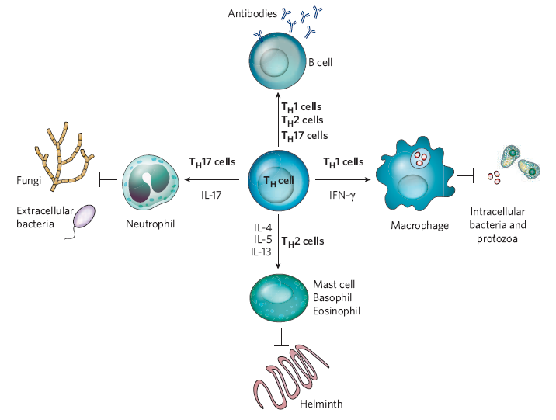
Κυτταρική

Slide 12
Αναγνώριση των αντιγόνων από τα Β και Τ λεμφοκύτταρα

Slide 13
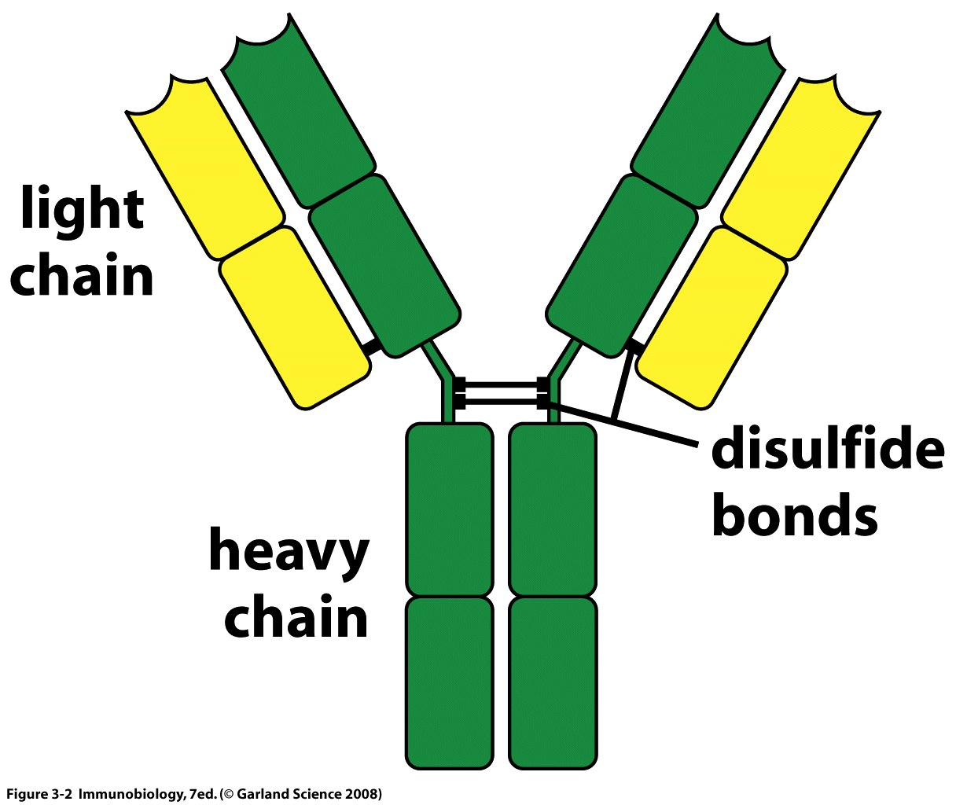

Slide 14
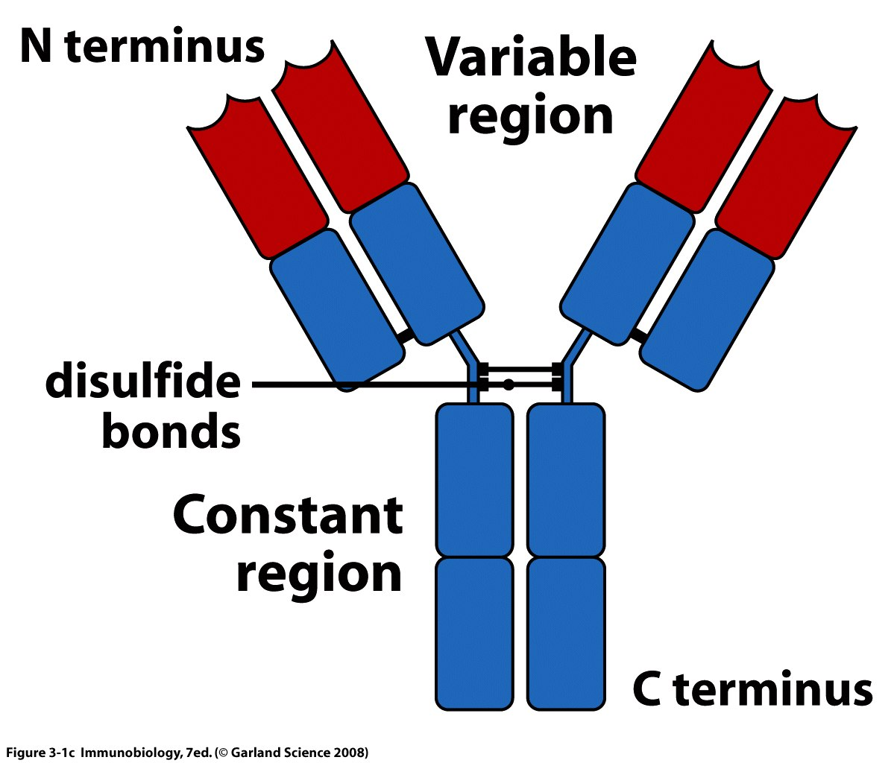

Slide 15
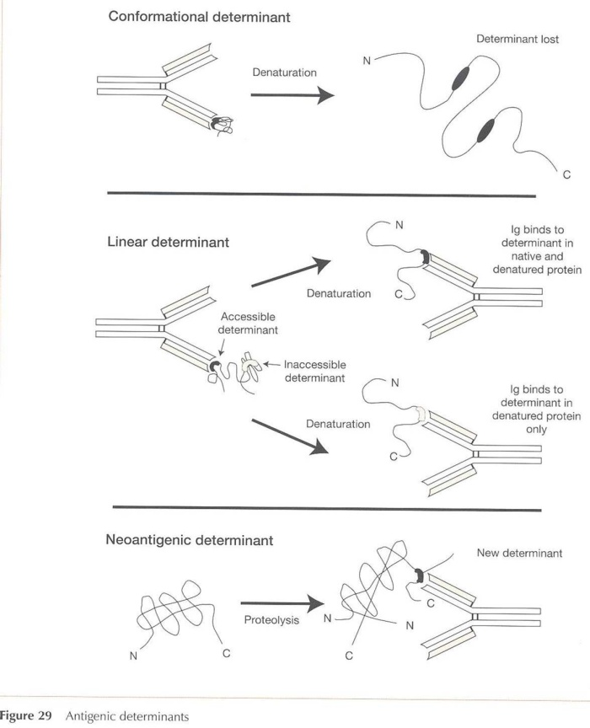
From: Historical Atlas of Immunology

Slide 16
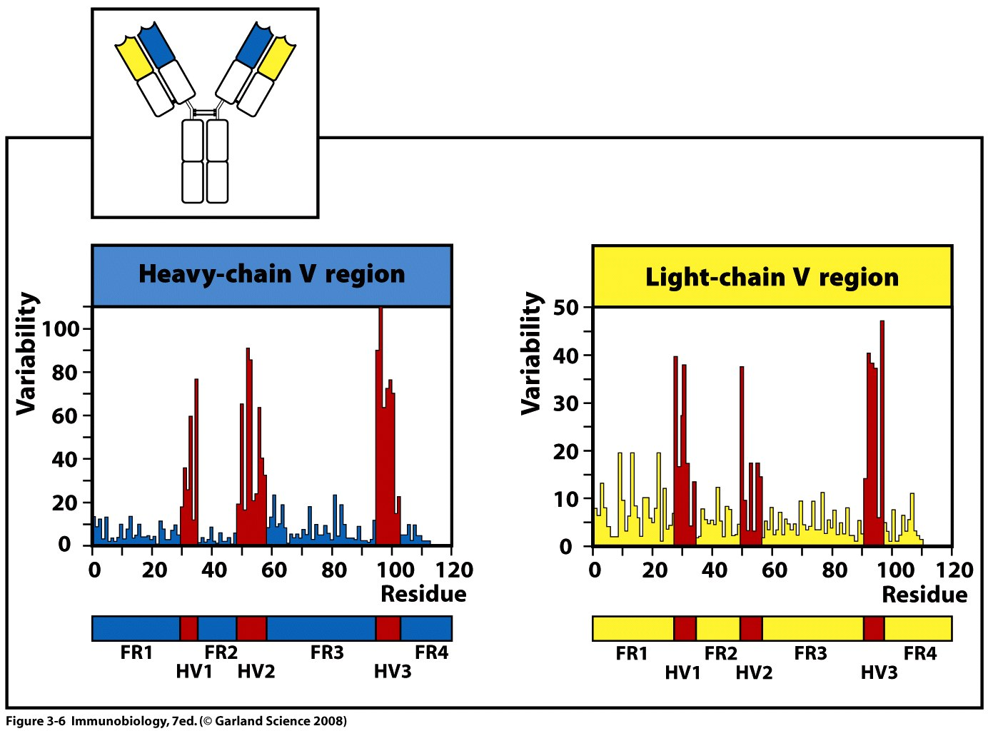

Slide 17
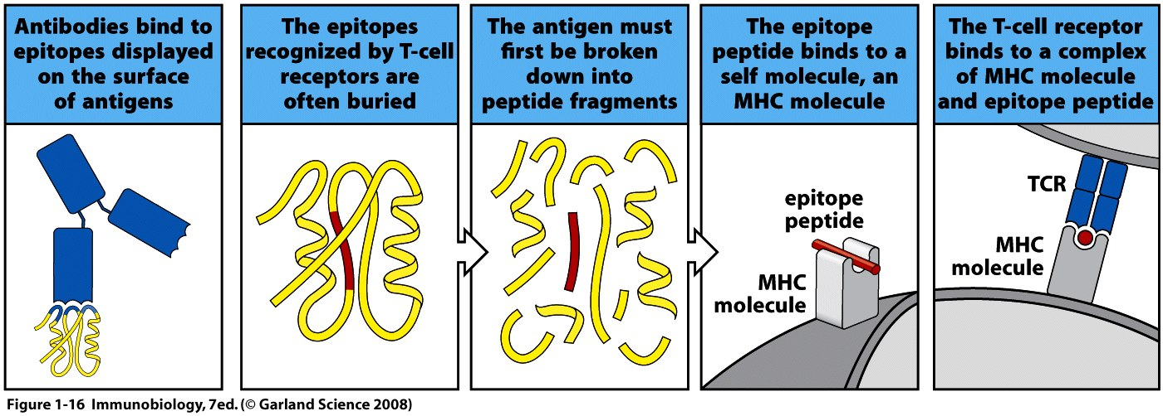

Slide 18
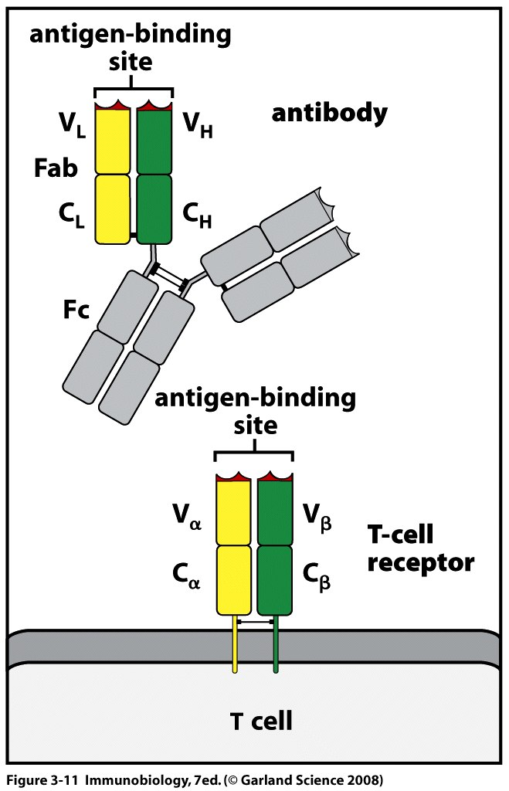

Slide 19
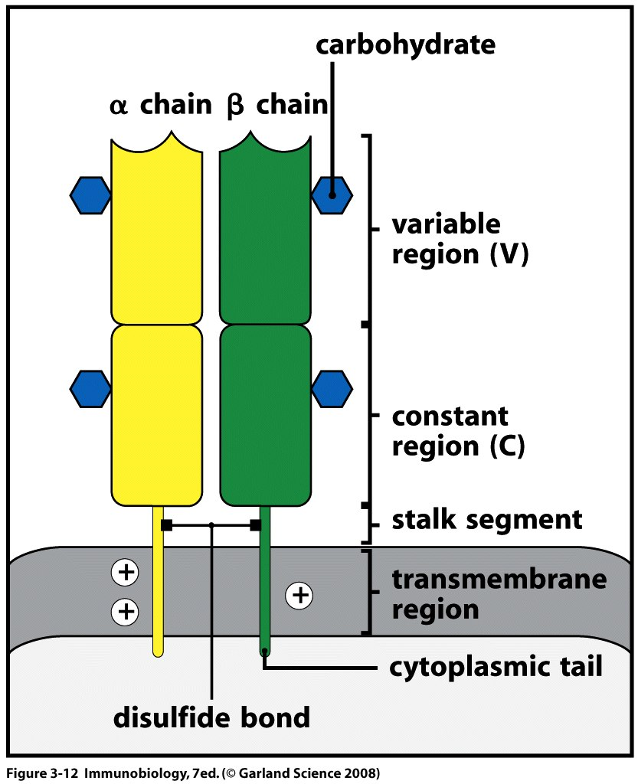

Slide 20
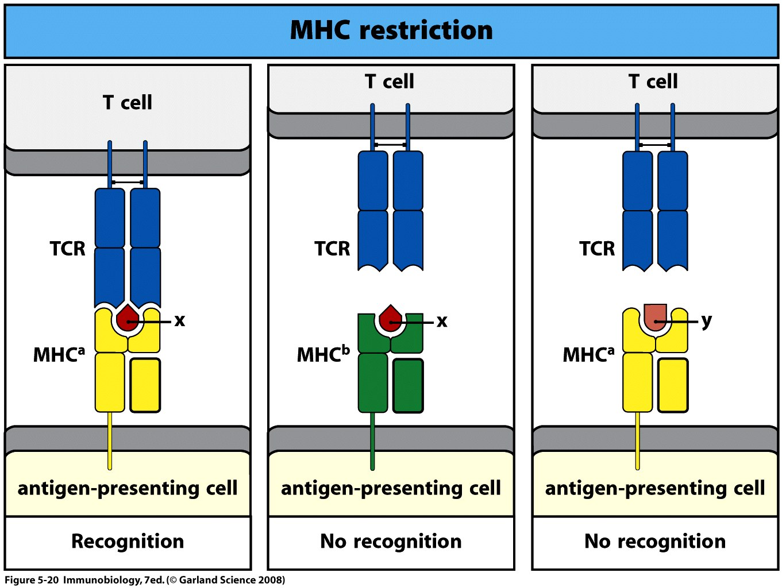

Slide 21
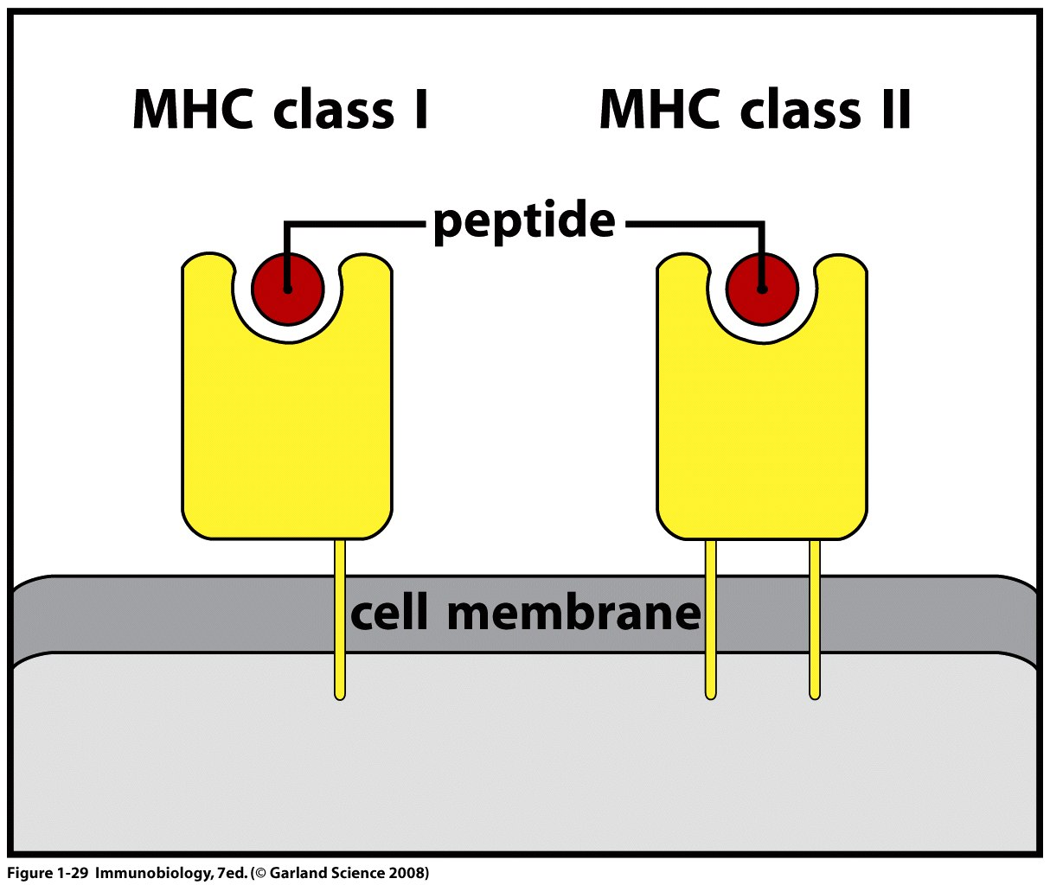

Slide 22
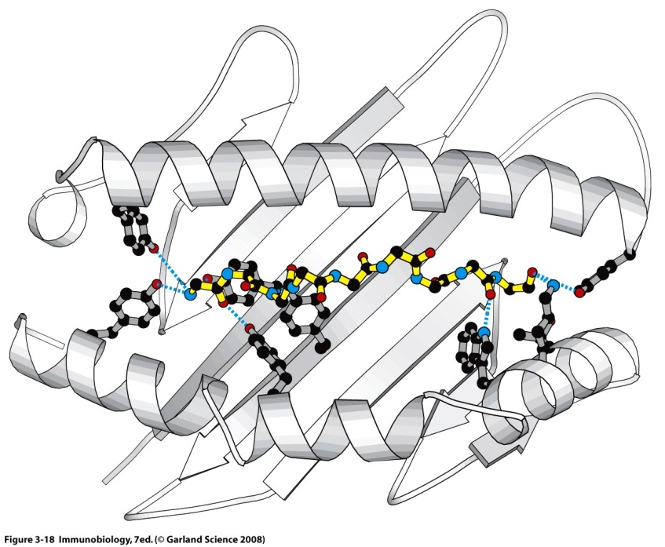
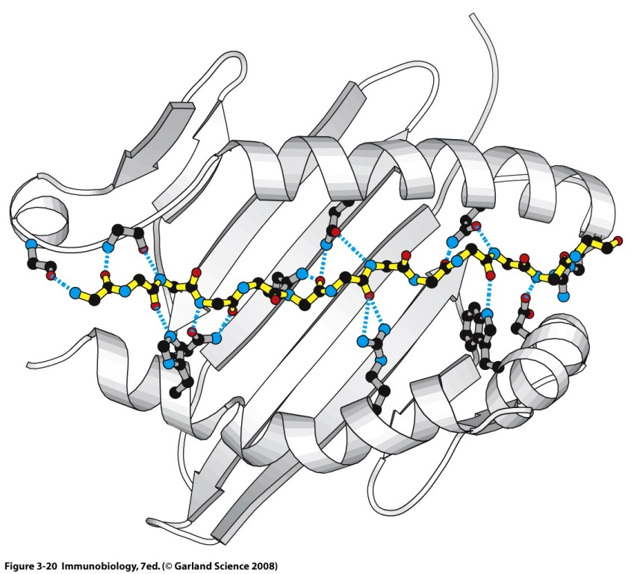
MHC class I
MHC class IΙ

Slide 24
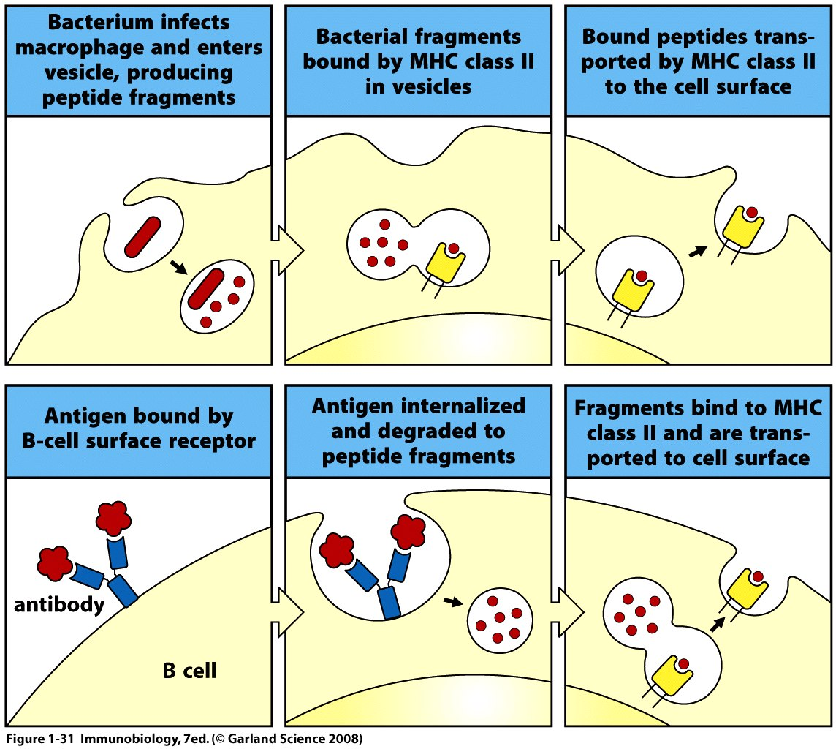

Slide 25
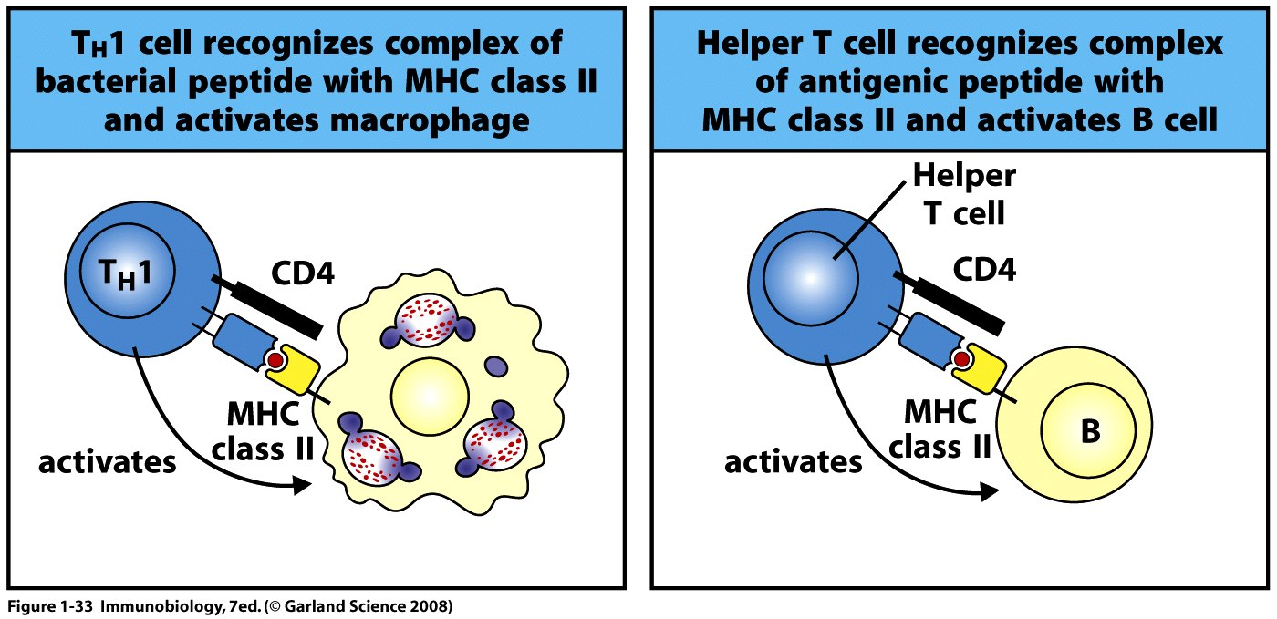

Slide 26
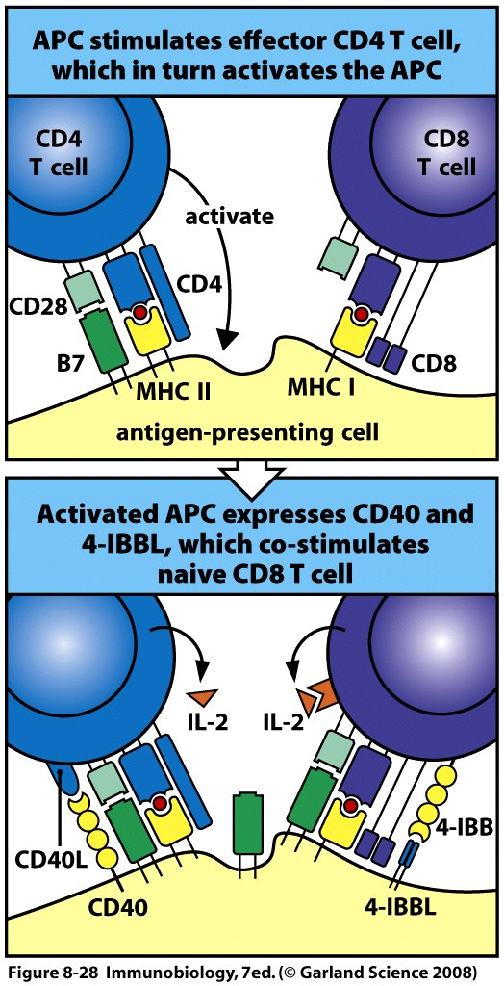

Slide 27
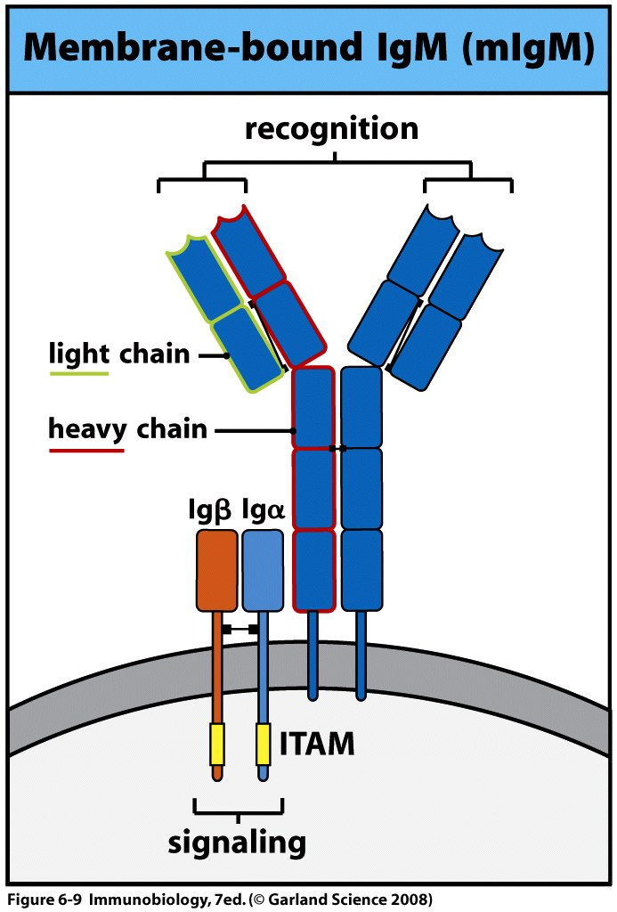
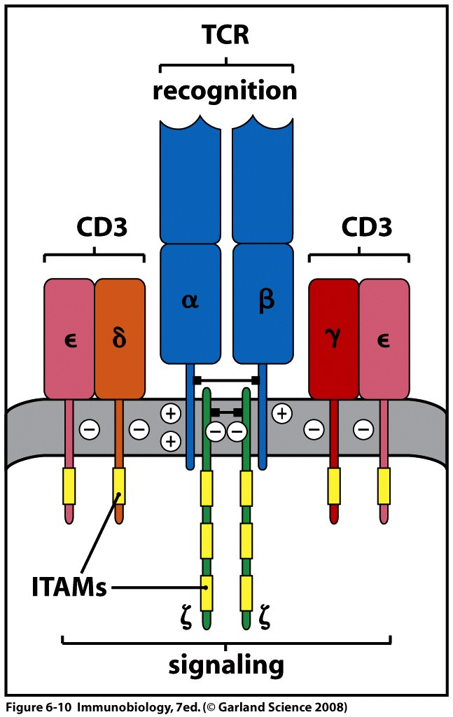
Το ρεπερτόριο των αντισωμάτων και των Τ κυτταρικών υποδοχέων

Slide 28
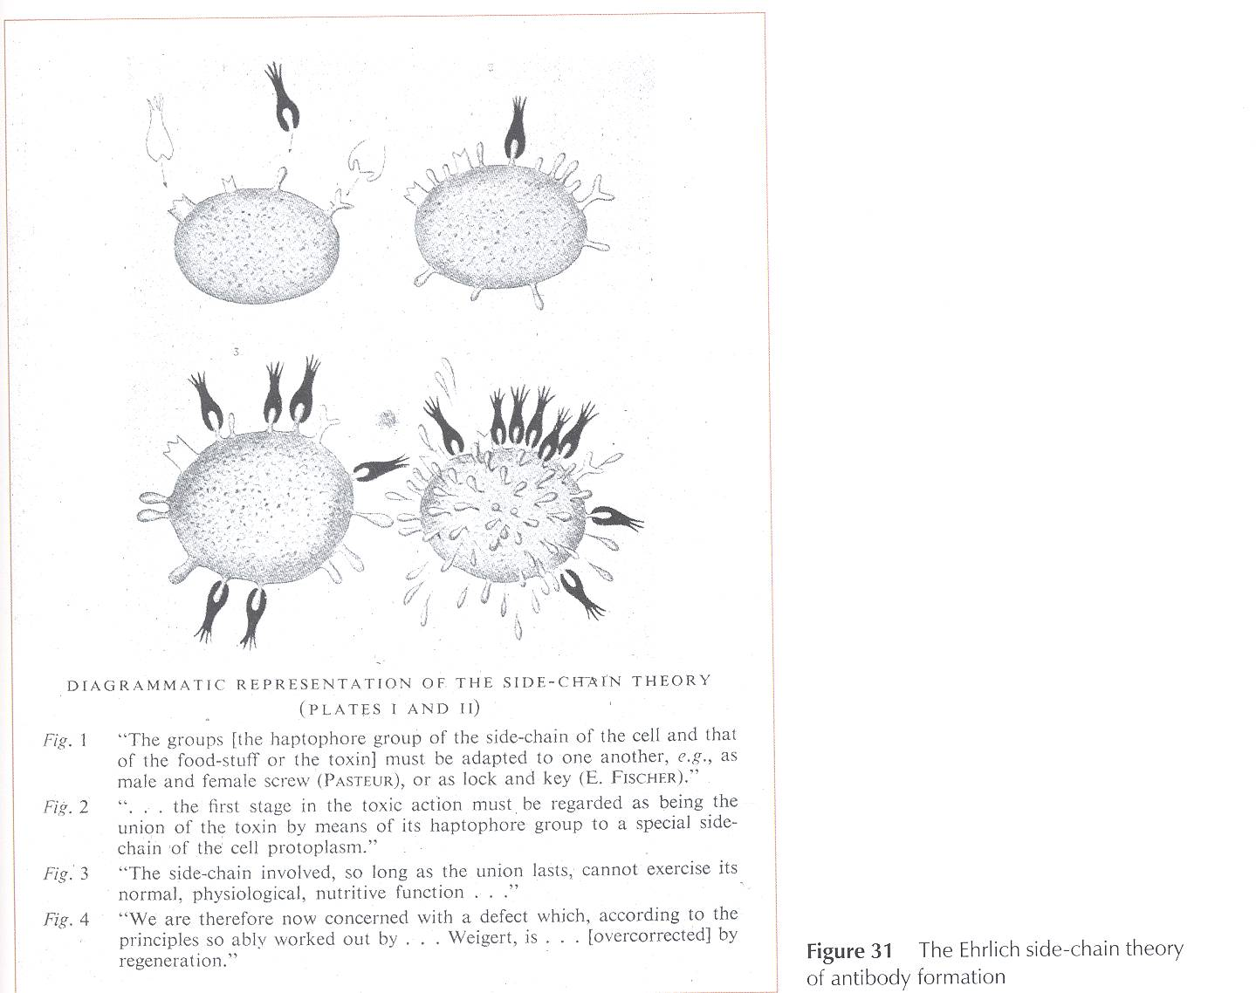
From: Historical Atlas of Immunology

Slide 29
From: Historical Atlas of Immunology

Slide 30
From: Historical Atlas of Immunology

Slide 31
From: Historical Atlas of Immunology

Slide 32
Self-Nonself model (Clonal selection theory, Burnet F.M.,1959)
1. Κάθε λεμφοκύτταρο φέρει στην επιφάνειά του πολυάριθμα αντίγραφα ενός μοναδικού υποδοχέα ειδικό για κάποιο ξένο αντιγόνο
2. Αναγνώριση μέσω του επιφανειακού υποδοχέα και ενδοκυττάρια μεταφορά του σήματος αποτελεί το εναρκτήριο γεγονός της ανοσολογικής απάντησης
3. Τα λεμφοκύτταρα των οποίων ο επιφανειακός υποδοχέας αναγνωρίζει ίδια (self) αντιγόνα εξαλείφονται πρώιμα στη ζωή

Slide 33
From: Historical Atlas of Immunology

Slide 34
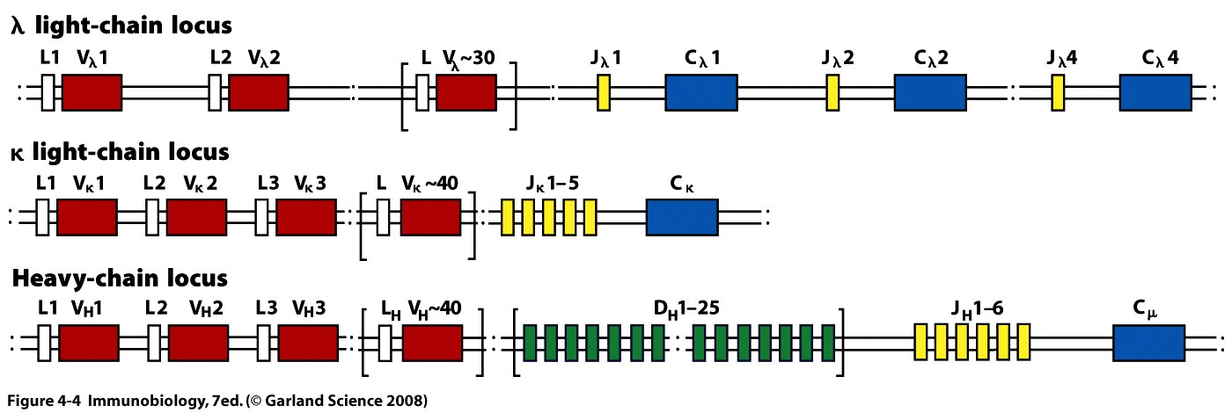

Slide 35
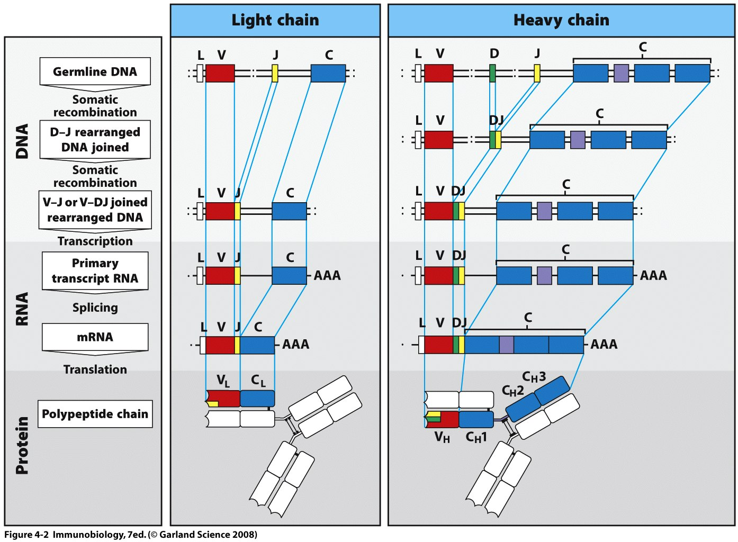

Slide 36
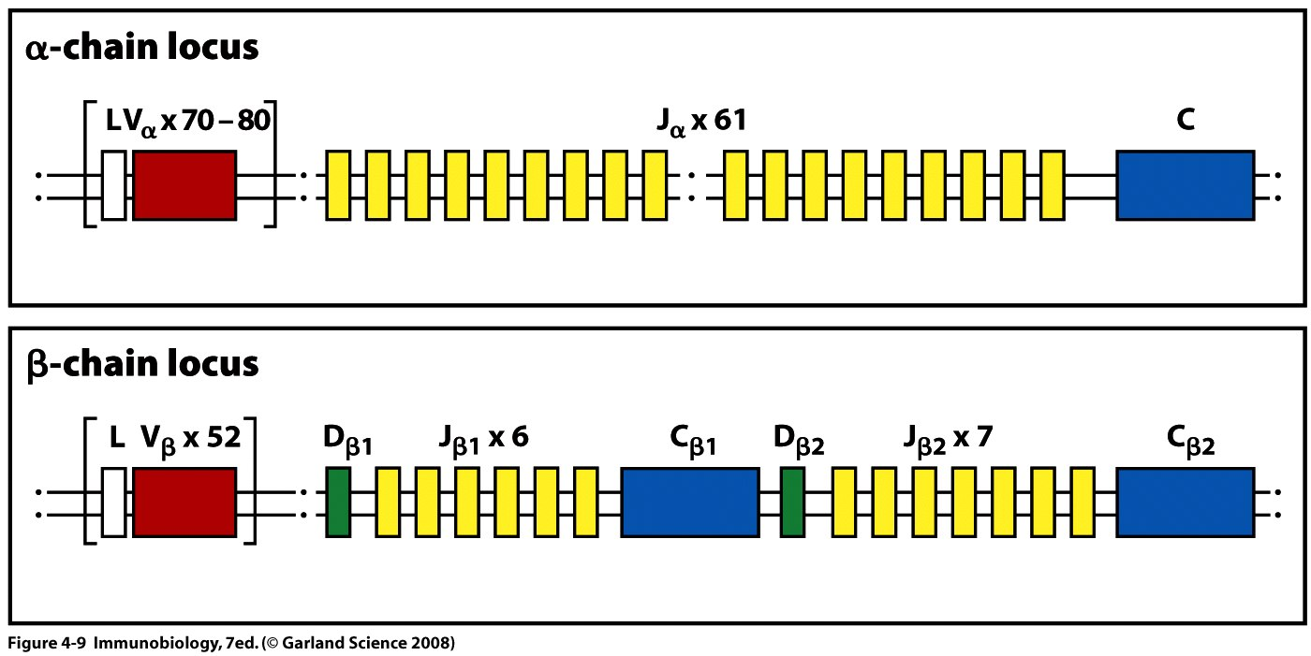

Slide 37
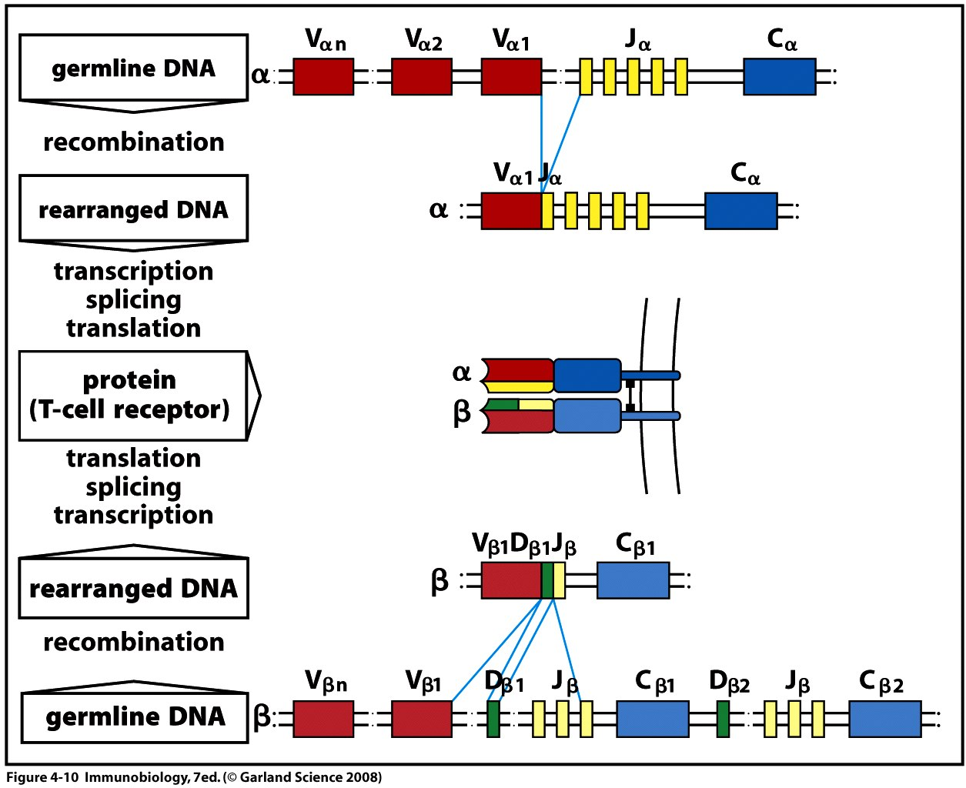

Slide 38
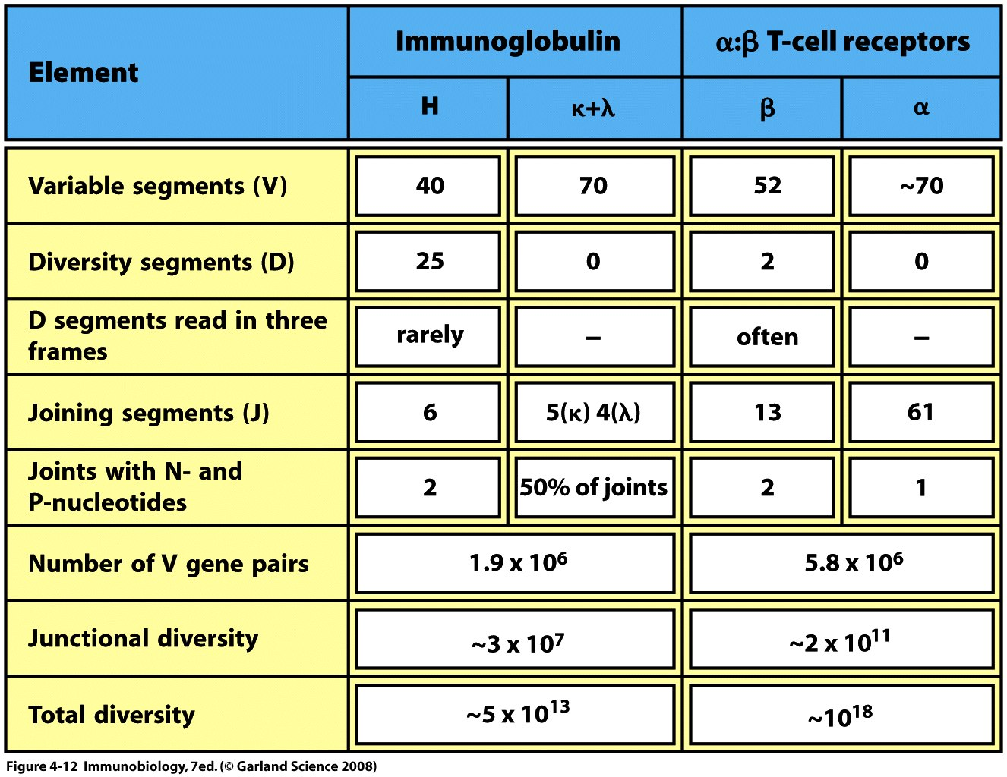

Slide 39
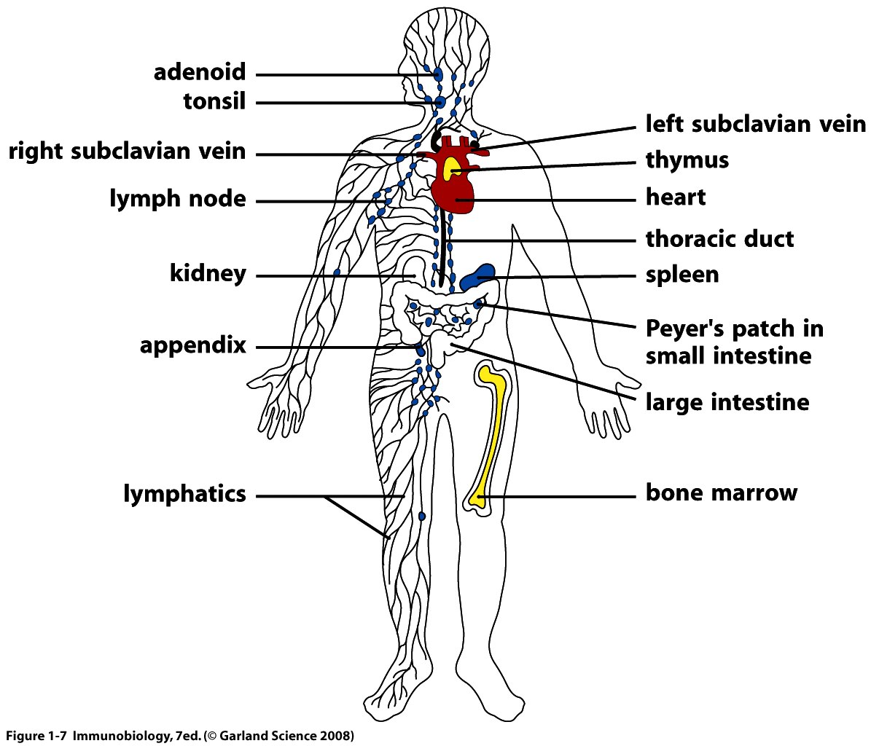

Slide 40
Λεμφαδένες

Slide 41
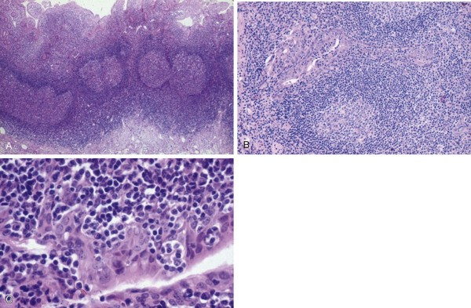
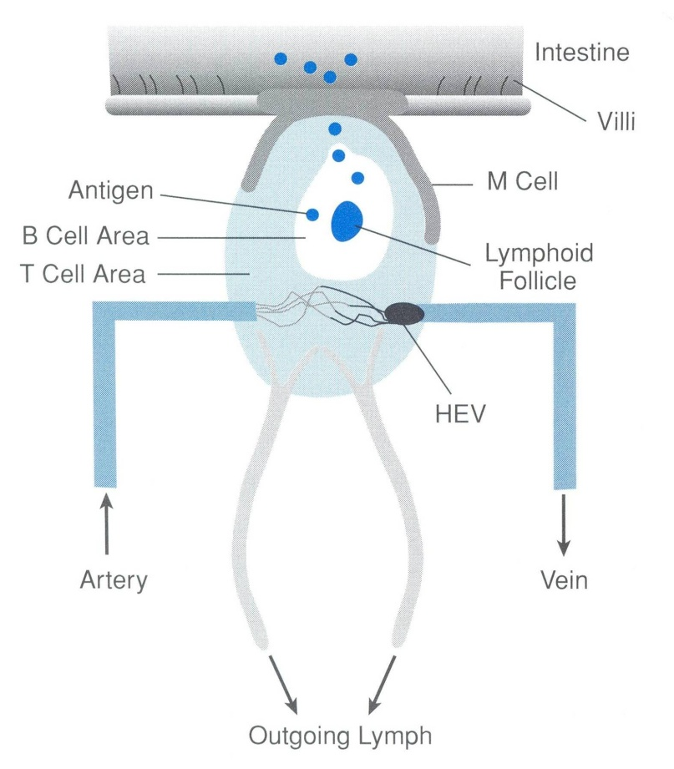
MALT (Peyer’s patch)

Slide 42
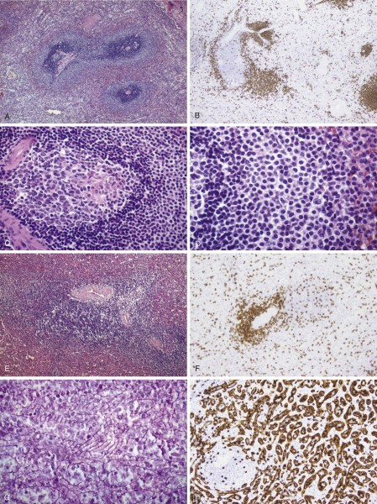
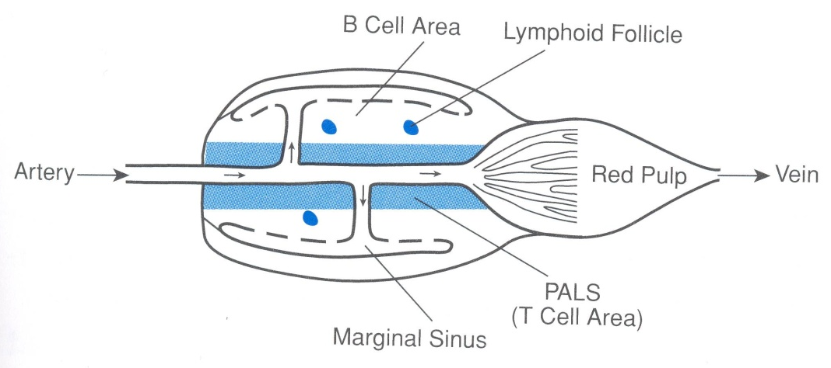
Σπλήνας

Slide 43
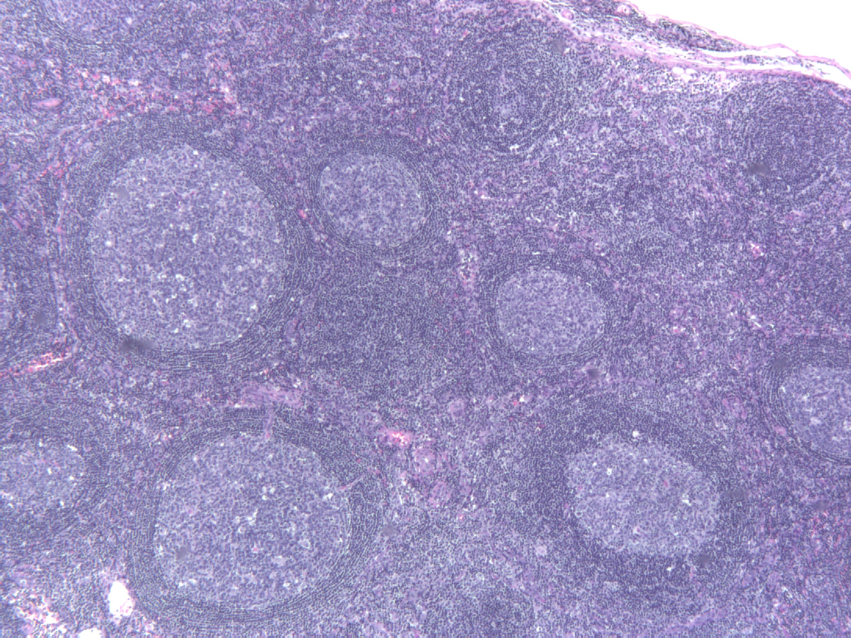
Αντιδραστική λεμφοζιδιακή υπερπλασία

Slide 44
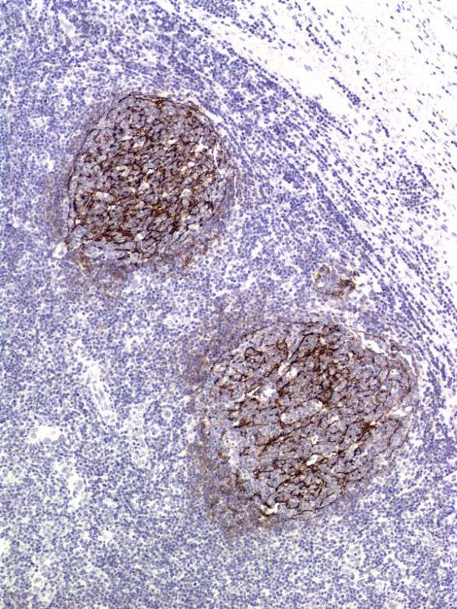
Αντιδραστική λεμφοζιδιακή υπερπλασία
CD21

Slide 45
Αντιδραστική λεμφοζιδιακή υπερπλασία
CD21

Slide 46
Αντιδραστική λεμφοζιδιακή υπερπλασία
High endothelial venules
CD21

Slide 47
Αντιδραστική λεμφοζιδιακή υπερπλασία
10.000 lymphocytes/sec/lymph node
T cells
B cells
High endothelial venules
CD21

Slide 48
Αντιδραστική λεμφοζιδιακή υπερπλασία
10.000 lymphocytes/sec/lymph node
T cells
B cells
High endothelial venules
CD21

Slide 49
Αντιδραστική λεμφοζιδιακή υπερπλασία
T cells
B cells
High endothelial venules
CD21

Slide 50
Αντιδραστική λεμφοζιδιακή υπερπλασία
T cells
B cells
High endothelial venules
CD21

Slide 51
Αντιδραστική λεμφοζιδιακή υπερπλασία
T cells
B cells
High endothelial venules
CD21

Slide 52
Αντιδραστική λεμφοζιδιακή υπερπλασία
T cells
B cells
High endothelial venules
CD21

Slide 53
Αντιδραστική λεμφοζιδιακή υπερπλασία
T cells
B cells
High endothelial venules
CD21

Slide 54
Αντιδραστική λεμφοζιδιακή υπερπλασία
T cells
B cells
High endothelial venules
CD21

Slide 55
Αντιδραστική λεμφοζιδιακή υπερπλασία
T cells
Τh1
IL2
IFN-γ
TNF
IgG
B cells
Τh0
Τh2
IL-4
IL-5
IL-10
IgE
High endothelial venules
CD21

Slide 57
Αυτοάνοσα νοσήματα
Ορισμός: Νοσήματα τα οποία οφείλονται σε ανεπάρκεια των μηχανισμών ανοχής (tolerance) του ανοσολογικού συστήματος έναντι «ίδιων» (self) αντιγόνων (self-tolerance), με αποτέλεσμα την επακόλουθη ανοσολογική απόκριση έναντι αντιγόνων του οργανισμού (self or autologous)
Ανοχή (tolerance): η απουσία ανοσολογικής απόκρισης σε αντιγόνα, σαν αποτέλεσμα αδρανοποίησης ή θανάτου των ειδικών για το αντιγόνο λεμφοκυττάρων, η οποία επάγεται μετά από έκθεση στο αντιγόνο

Slide 58
Self-Nonself model (Clonal selection theory, Burnet F.M.,1959)
1. Κάθε λεμφοκύτταρο φέρει στην επιφάνειά του πολυάριθμα αντίγραφα ενός μοναδικού υποδοχέα ειδικό για κάποιο ξένο αντιγόνο
2. Αναγνώριση μέσω του επιφανειακού υποδοχέα και ενδοκυττάρια μεταφορά του σήματος αποτελεί το εναρκτήριο γεγονός της ανοσολογικής απάντησης
3. Τα λεμφοκύτταρα των οποίων ο επιφανειακός υποδοχέας αναγνωρίζει ίδια (self) αντιγόνα εξαλείφονται πρώιμα στη ζωή

Slide 59
Self-Nonself model (Clonal selection theory, Burnet F.M.,1959)
1. Κάθε λεμφοκύτταρο φέρει στην επιφάνειά του πολυάριθμα αντίγραφα ενός μοναδικού υποδοχέα ειδικό για κάποιο ξένο αντιγόνο
2. Αναγνώριση μέσω του επιφανειακού υποδοχέα και ενδοκυττάρια μεταφορά του σήματος αποτελεί το εναρκτήριο γεγονός της ανοσολογικής απάντησης
3. Τα λεμφοκύτταρα των οποίων ο επιφανειακός υποδοχέας αναγνωρίζει ίδια (self) αντιγόνα εξαλείφονται πρώιμα στη ζωή

Slide 60
Self-Nonself model (Clonal selection theory, Burnet F.M.,1959)
1. Κάθε λεμφοκύτταρο φέρει στην επιφάνειά του πολυάριθμα αντίγραφα ενός μοναδικού υποδοχέα ειδικό για κάποιο ξένο αντιγόνο
2. Αναγνώριση μέσω του επιφανειακού υποδοχέα και ενδοκυττάρια μεταφορά του σήματος αποτελεί το εναρκτήριο γεγονός της ανοσολογικής απάντησης
3. Τα λεμφοκύτταρα των οποίων ο επιφανειακός υποδοχέας αναγνωρίζει ίδια (self) αντιγόνα εξαλείφονται πρώιμα στη ζωή

Slide 61
Self-Nonself model (Clonal selection theory, Burnet F.M.,1959)
1. Κάθε λεμφοκύτταρο φέρει στην επιφάνειά του πολυάριθμα αντίγραφα ενός μοναδικού υποδοχέα ειδικό για κάποιο ξένο αντιγόνο
2. Αναγνώριση μέσω του επιφανειακού υποδοχέα και ενδοκυττάρια μεταφορά του σήματος αποτελεί το εναρκτήριο γεγονός της ανοσολογικής απάντησης
3. Τα λεμφοκύτταρα των οποίων ο επιφανειακός υποδοχέας αναγνωρίζει ίδια (self) αντιγόνα εξαλείφονται πρώιμα στη ζωή
Μεταλλάξεις στα Β λεμφοκύτταρα

Slide 62
Self-Nonself model (Clonal selection theory, Burnet F.M.,1959)

Slide 63
Infectious-Nonself model (Janeway C.A. Cold Spring Harbor Symp. Quant. Biol. 54, 1, 1989)

Slide 64
Infectious-Nonself model (Janeway C.A. Cold Spring Harbor Symp. Quant. Biol. 54, 1, 1989)
PPR’s (Pattern Recognition Receptors) recognize PAMP’s (Pathogen-Associated
Molecular Patterns) on bacteria, allowing APC’s to discriminate between
“infectious-nonself” and “noninfectious-self”.

Slide 65
Danger model (Matzinger P. Annu. Rev. Immunol. 12, 991, 1994)

Slide 66
Danger model (Matzinger P. Annu. Rev. Immunol. 12, 991, 1994)
Exogenous
Endogenous: DNA, RNA, heat shock proteins, IFNα, IL1β, CD40-L….

Slide 67
Infectious-Nonself model vs Danger model
Άσκηση: Τι προβλέπουν τα 2 μοντέλα για τα μοσχεύματα και την εγκυμοσύνη?

Slide 68
Infectious-Nonself model vs Danger model
Άσκηση: Τι προβλέπουν τα 2 μοντέλα για τα μοσχεύματα και την εγκυμοσύνη?
Κανένα δεν οφείλει να απορριφθεί
Τα έμβρυα: όχι
Τα μοσχεύματα: ναι

Slide 69
Matzinger P. The Danger Model: A Renewed Sence of Self, Science(2002);296:301-305

